Slide 1

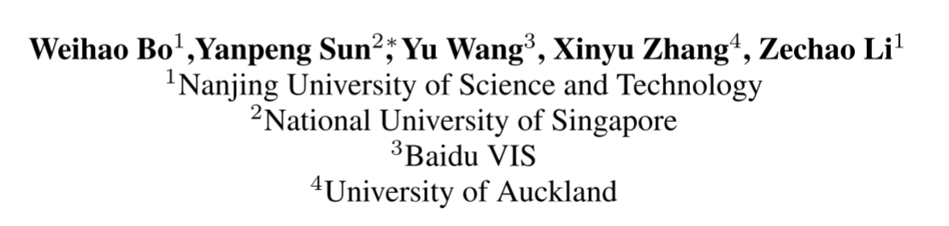
FedMGP: Personalized Federated Learning with
Multi-Group Text-Visual Prompts
NeurIPS 2025
代码：https://github.com/weihao-bo/FedMGP.git

Slide 2


Background
FPL产生背景
传统联邦学习，本地训练更新全参数 + 服务器聚合全参数，通常使用FedAvg
随着深度学习模型越来越大，传统 FL 遇到模型参数大，通信成本高，提示边缘设备算力不支持，客户端数据非独立同分布等问题
出现参数高效微调（PEFT），其中最简单的技术是Prompt Learning，冻结预训练大模型的全部主干参数，只需要训练提示词
Prompt Learning 与 FL 结合，获得极低的通信成本以及客户端计算成本降低，不同客户端学习不同提示词实现个性化，代表方法：PromptFL，客户端训练提示词，服务器聚合更新提示词

Slide 3

Background
FedMGP诞生背景：
单一prompt 容量不足，大多数 FPL 方法使用single prompt，每个客户端只学习一套 prompt 参数，对于联邦学习数据异质性，不能很好的适应。
Prompt 聚合困难，Prompt 是语义化的参数，不同客户端的 Prompt 适配的是完全不同的本地任务语义，没有一个统一的 “全局语义基准”（比如很难定义一个能同时适配 X 光片和自然图像的 Prompt 语义），平均自然会产生冲突
忽略多模态信息，早期 FPL（2023左右）几乎全部只用文本 prompt，2024–2025 才开始出现 multimodal prompt（视觉 + 文本）

Slide 4
Background
本文的创新点是：
为每个客户端设计G 组成对的文本提示 + 视觉提示，将固定的提示容量重新分配为多个专业化的提示组，而非增加总参数量。
提出针对文本、视觉模态分别设计的多样性损失，通过最小化同模态内不同提示组特征的余弦相似度，强制每个提示组专注于捕捉不同的语义 / 视觉特征维度（如组 1 捕捉外形、组 2 捕捉纹理、组 3 捕捉场景）。
设计基于余弦相似度的动态概率采样聚合策略，核心是先筛选、再聚合，而非直接平均所有提示

Slide 5

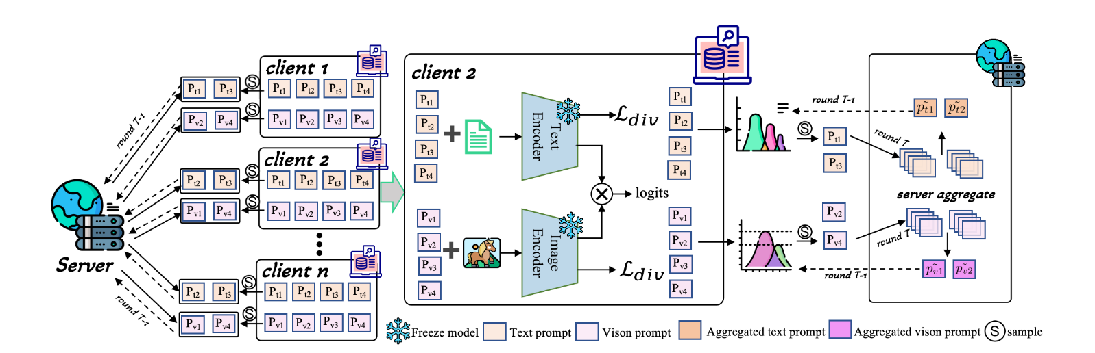
Methods
（一）核心设计理念
将固定提示容量重新分配为多个提示组，每个组包含成对的文本提示和视觉提示，通过分组专业化捕捉多样化特征，并通过动态聚合平衡全局与局部知识。

Slide 6
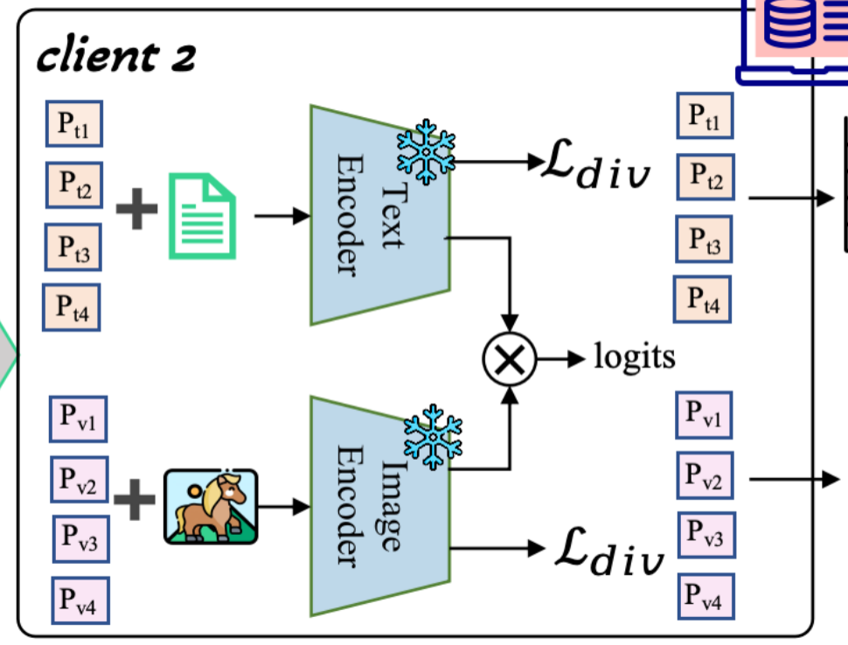
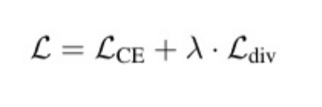
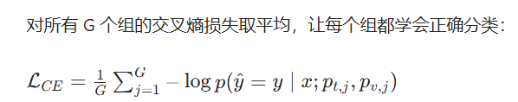

Methods
第 j 组针对类别 k 的文本特征
第 j 组提示认为这张图属于类别 k 的概率
第 j 组针对这张图的视觉特征

Slide 7
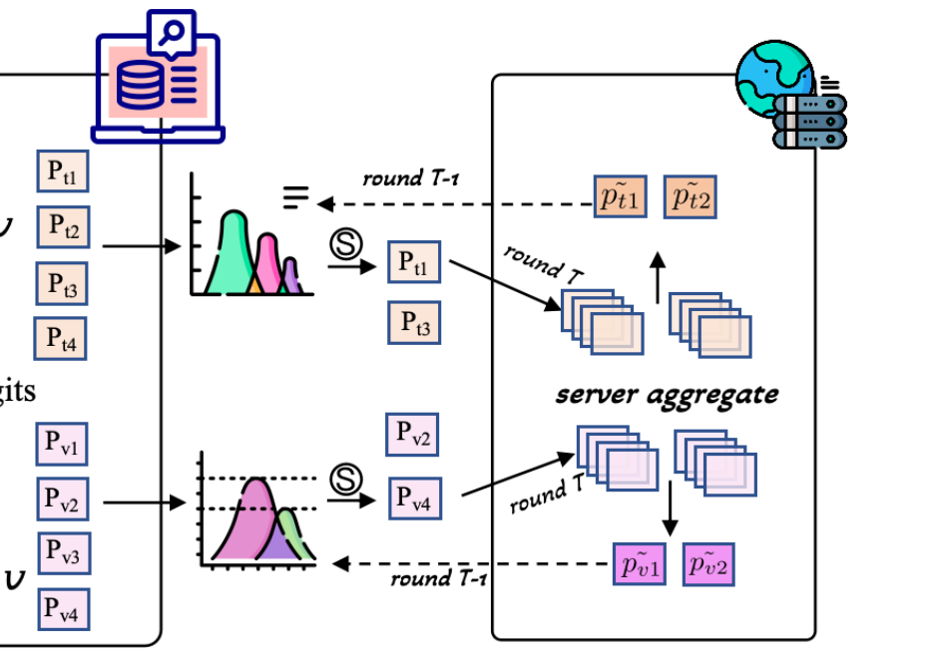
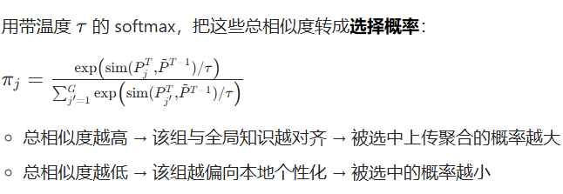
Methods
动态概率采样聚合策略
对每个本地组 j，遍历所有上一轮的全局组 i，算两两余弦相似度，再求和，得到该本地组的总相似度。
服务器端上一轮被选中参与聚合的全局提示组
多项式采样（Multinomial Sampling）

Slide 8
Experiments
一）实验对比方法：
PromptFL，第一个联邦 prompt learning
FedOTP，每个客户端同时学习两类文本提示，全局提示参与聚合更新加本地提示不离开本地
FedTPG，提出文本驱动的自动提示生成器，让模型根据本地数据的语义特征自动生成适配的提示，替代人工设计。
FedPGP，将单个提示拆分为多个功能化提示组，让不同组捕捉本地数据的不同语义 / 特征维度，同时通过分组聚合实现个性化与泛化的平衡，是FedMGP 的重要前驱方案。
PromptFolio，让每个客户端学习一个由多个不同提示构成的提示集（Prompt Folio），通过多提示集成推理提升模型的鲁棒性，同时通过集成聚合缓解单提示聚合的语义冲突，是从推理层优化 FPL的代表方案。

Slide 9
Experiments
二）实验对比方法设计缺陷：
全部是FPL方法，但是全部都是仅有文本提示词，没有与任何一个仅有视觉提示或者多模态的方法进行对比，缺乏公平性
只使用CLIP zero-shot，而没有与prompt learning 的权威方法CLIP + CoOp、CLIP + CoCoOp作对比
没有与传统FL对比，不知道是不是有没有达成improve federated learning with prompts这个论文目标

Slide 10
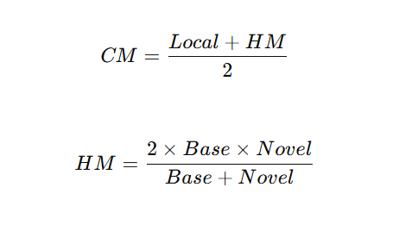
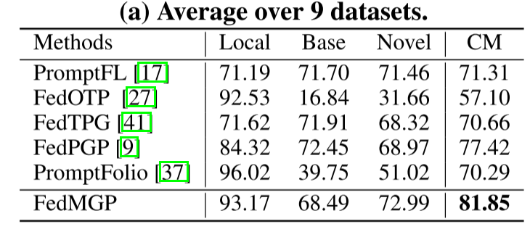
Experiments
三）实验结果
(1)在实现强大的跨客户端泛化的
同时，为个人客户端保持强大的个性化;
(2)在各种异构数据分布中展示卓越的性能。
主实验：整体性能对比
证明FedMGP 比现有 FPL 方法更好
评估指标：使用 CM
局部类(个性化)、其他客户端看到的基类(跨客户端知识转移)和训练期间未见的新类(泛化到新概念)
HM:调和平均数，如果一个值很低
HM 会迅速变小

Slide 11
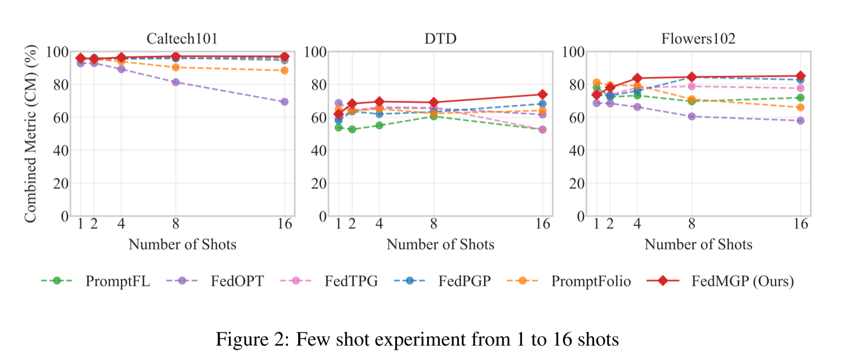
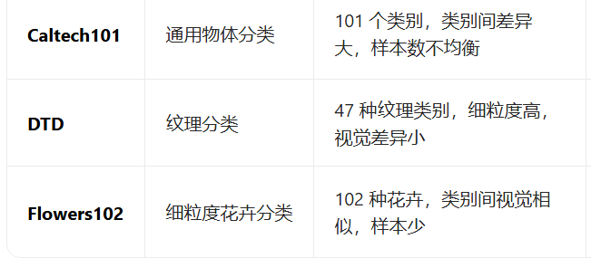
Experiments
三）实验结果
横轴是 每个类别的样本数：1/2/4/8/16，
纵轴是 Combined Metric (CM)（累积匹配精度，越高越好）
Few-shot 实验
证明在极少数据下FedMGP 是否仍然有效？
FedMGP 对数据异质更不敏感：在不同特性的数据集上（物体纹理、细分类别等）都能稳定输出高 CM 值

Slide 12
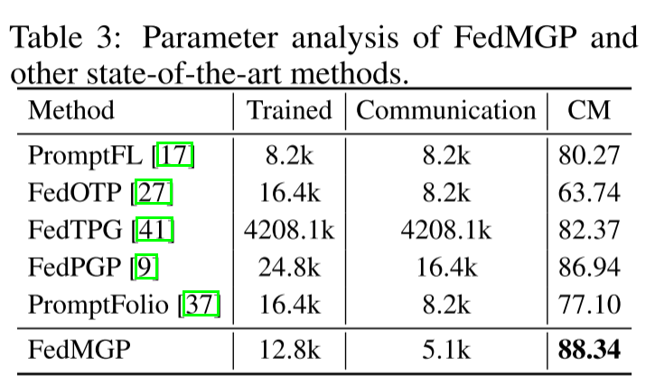
Experiments
三）实验结果
参数和通信分析实验
证明FedMGP 是否通信高效？

Slide 13

Thanks

